Slide 1
Microsoft Teams 확장
Microsoft Teams 앱
Microsoft Teams의 웹후크
Microsoft Teams의 탭
Microsoft Teams의 메시징 확장
Microsoft Teams의 대화 봇

Slide 2
Microsoft Teams 앱

Slide 3
Microsoft Teams 앱의 구성 요소
Microsoft Teams 앱은 다음과 같은 세 가지 기본 요소로 구성됩니다.
Microsoft Teams 클라이언트(웹, 데스크톱 또는 모바일)는 사용자가 상호 작용하는 확장 지점 및 UI 요소를 제공합니다.
Teams 앱 패키지는 사용자가 설치하는 앱을 만듭니다.
매니페스트 파일
아이콘
개발자에 의해 호스트되는 웹 서비스는 앱을 구동하는 API 및 논리를 제공합니다.
Notes:
Microsoft Teams는 Office 365의 팀 협업 허브입니다.
Teams 앱은 웹 서비스 개발자 호스트를 통해 Teams 클라이언트(웹, 모바일 및 데스크톱)를 확장합니다.
Teams 앱 매니페스트는 사용자에게 앱을 제공하는 데 필요한 메타데이터가 포함된 텍스트 파일입니다. 매니페스트는 사용자 환경을 정의합니다.
Microsoft Teams 플랫폼은 호스팅 서비스가 아니며, 앱을 구동하는 웹 서비스는 사용자가 호스트하고 인터넷을 통해 HTTPS로 액세스할 수 있어야 합니다.
또한 Microsoft Teams 앱에 노출되는 모든 기능은 추가 단계를 수행하여 보호하지 않는 한 인터넷을 통해 공개적으로 사용할 수 있습니다. 기밀 또는 보호된 정보에 대한 액세스 권한을 제공할 경우 최소한 서비스가 앱에 연결하는 끝점을 인증하거나 사용자를 인증하는지 확인해야 합니다.

Slide 4
Microsoft Teams 플랫폼 UX 요소
Microsoft Teams 플랫폼은 앱에서 활용할 수 있는 유연한 UI 요소를 제공합니다.
Microsoft Teams 플랫폼 요소:
카드 및 카드 작업
작업 모듈
딥 링크
웹 콘텐츠 페이지
Notes:
Teams UI/UX 요소를 사용하면 Teams 클라이언트에 고유한 느낌을 주는 풍부한 환경을 구축할 수 있습니다.
카드는 짧은 정보 또는 관련 정보에 대한 UI 컨테이너입니다. 카드는 카드 작업을 트리거하는 단추를 포함할 수 있습니다.
작업 모듈은 데이터 입력이 필요한 워크플로에 대한 사용자 환경을 간소화할 수 있습니다. Teams 인식 팝업에서 입력을 수집합니다.
딥 링크: Teams의 엔터티에 대한 딥 링크를 만들 수 있습니다. 일반적으로 딥 링크는 탭 내의 콘텐츠 및 정보로 이동하는 링크를 만드는 데 사용됩니다.
호스트된 웹 페이지를 탭 또는 작업 모듈에 웹 콘텐츠 페이지로 포함할 수 있습니다.

Slide 5
Teams 클라이언트의 확장 가능한 지점
사용자가 앱과 상호 작용할 수 있도록 여러 위치에서 Microsoft Teams 클라이언트를 확장할 수 있습니다.
Teams 클라이언트 확장 옵션:
Teams, 채널 및 그룹 채팅
개인 앱
메시지
Notes:
시나리오에 따라 단일 확장 지점에 집중하거나 여러 확장 지점을 결합하도록 선택할 수 있습니다.
Teams, 채널 및 그룹 채팅은 대화 봇, 구성 가능한 탭, 웹후크 및 커넥터를 사용하여 확장할 수 있습니다.
개인 앱은 대화 봇 및 개인 탭을 사용하여 확장할 수 있습니다.
메시징 확장을 사용하면 메시지 작성 영역 또는 명령 상자의 단추 및 양식을 사용하거나 메시지에서 직접 웹 서비스와 상호 작용할 수 있습니다. 앱은 사용자에게 자세한 정보를 수집할 수 있는 양식을 제공하거나, 원래 메시지에 회신을 보내거나, 사용자에게 직접 메시지를 전송하여 응답할 수 있습니다.

Slide 6
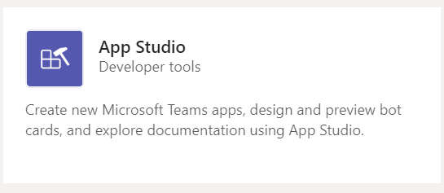
Microsoft Teams 앱 개발용 App Studio
App Studio는 Teams 앱에 대한 매니페스트 및 패키지를 만드는 과정을 간소화합니다.
App Studio를 사용하여 다음을 수행합니다.
앱 매니페스트 만들기 및 편집
카드 설계 및 미리 보기
설명서 찾기
React 컨트롤 라이브러리에서 UI 컨트롤 액세스
Notes:
Teams 스토어에서 App Studio를 찾아서 설치할 수 있습니다.
React 컨트롤 라이브러리는 이후에 제거될 예정입니다. Fluent-UI react 컨트롤(이전의 Stardust UI)을 대신 사용해 보세요.

Slide 7
Teams 앱 배포 옵션
Microsoft Teams 앱 배포를 위한 세 가지 옵션
앱 패키지를 직접 공유합니다.
앱을 조직 앱 카탈로그에 게시합니다.
앱을 퍼블릭 App Store에 게시합니다.
Microsoft Teams의 모든 앱 설치는 컨텍스트별 설치입니다.
Notes:
앱이 제한된 고객을 대상으로 하는 경우 앱 패키지를 직접 공유하는 것이 좋습니다.
앱이 특정 조직에 적용되는 경우 테넌트 관리자는 조직의 앱 카탈로그에 앱을 업로드할 수 있습니다.
모든 Teams 사용자를 위한 앱인 경우 앱을 제출하여 퍼블릭 앱 스토어에 게시할 수 있습니다. 여기에는 검토 프로세스가 포함됩니다.
Teams의 모든 앱 설치는 컨텍스트별 설치이므로 전체 앱을 모든 사용자에 대해 항상 설치할 수 있는 것은 아닙니다.

Slide 8
데모
Microsoft Teams 앱의 구성 요소 이해
Notes:
데모 리소스 위치: https://microsoft.sharepoint.com/:w:/t/MOCtoBaselineevents/ERFDociiWvdAul1JL-70NPYB17RNkC-tZv6W_EWtpTSa9Q?e=p2gMgT

Slide 9
Microsoft Teams의 웹후크

Slide 10
Microsoft Teams의 웹후크 및 커넥터
개발자는 나가는 웹후크와 들어오는 웹후크를 모두 사용하여 Microsoft Teams 내부의 채널 및 팀에 웹 서비스를 연결할 수 있습니다.
나가는 웹후크를 사용하면 사용자가 Microsoft Bot Framework를 사용하지 않고도 채널에서 개발자의 웹 서비스로 문자 메시지를 보낼 수 있습니다.
들어오는 웹후크는 커넥터의 일종으로 작동하므로 사용자가 개발자의 웹 서비스에서 알림 및 메시지를 구독하여 수신할 수 있습니다.
Notes:
웹후크를 사용하면 Microsoft Teams 내부의 채널 및 팀에 웹 서비스를 연결할 수 있습니다.

Slide 11
Microsoft Teams의 나가는 웹후크
나가는 웹후크는 JSON 페이로드를 수락할 수 있는 선택된 서비스에 Teams의 데이터를 게시합니다. 나가는 웹후크는 팀에 추가되면, @mention 통해 채널에서 메시지를 수신하고, 외부 웹 서비스에 알림을 보내고, 카드 및 이미지를 포함할 수 있는 다양한 메시지로 응답하는 등 봇처럼 작동합니다.
주요 기능:
범위가 지정된 구성
대응적 메시징
표준 HTTP 메시징 교환
Teams API 지원 방법
제한

Slide 12
Microsoft Teams의 들어오는 웹후크
들어오는 웹후크는 커넥터 역할을 하여, 외부 앱에서 팀 채널의 콘텐츠를 공유할 수 있는 간단한 방법 역할을 합니다. 추적 및 알림에 유용합니다.
Teams는 JSON 페이로드를 POST를 수행할 메시지와 함께 카드 형식으로 보낼 고유한 URL을 제공합니다.
주요 기능:
범위가 지정된 구성
보안 리소스 정의
실행 가능한 메시징 지원
독립적인 HTTPS 메시징 지원
마크다운 지원

Slide 13
데모
Microsoft Teams의 웹후크 작업
Notes:
데모 리소스 위치: https://microsoft.sharepoint.com/:w:/t/MOCtoBaselineevents/Eb8M3kJioo5Fh3S0ON6Co20BOrpUwOCderLEhj4uOm1azA?e=R2ca0d

Slide 14
Microsoft Teams의 탭

Slide 15
Teams에서 탭이란?
.
Microsoft Teams에서는 탭에 풍부한 대화형 웹 콘텐츠가 표시됩니다. 개발자는 두 가지 유형의 탭(정적 탭 및 구성 가능한 탭)을 만들 수 있습니다.
정적 탭은 개별 사용자에게 콘텐츠를 제공합니다.
구성 가능한 탭은 전체 팀에 단일 유형의 콘텐츠를 제공합니다.
탭 범위:
Teams(팀 범위)
그룹 채팅(그룹 채팅 범위)
개인(개인 범위)
탭과 브라우저의 차이점
Notes:
탭은 대화형 콘텐츠를 표시하는 페이지입니다.

Slide 16
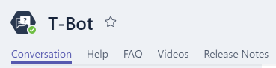
정적 탭
정적 탭은 매니페스트에서 직접 선언되는 콘텐츠 페이지이며 구성 가능한 탭과 달리 구성 페이지가 필요하지 않습니다.
탭 콘텐츠를 만듭니다.
모바일 클라이언트의 정적 탭

Slide 17
구성 가능한 탭
구성 가능한 탭은 채널의 일부가 되며 팀에 정보 유형을 제공합니다.
구성 가능한 탭 범위
구성 가능한 탭은 다음과 같이 만듭니다.
구성 페이지 만들기: 구성 가능한 탭의 경우 사용자가 탭에서 콘텐츠를 사용자 지정하고 탭을 경험할 수 있도록 옵션을 제공하고 정보를 수집하기 위한 구성 페이지를 제공해야 합니다. 또한 사용자가 탭을 추가한 후 탭을 업데이트하거나 제거하도록 허용할 수 있습니다.
콘텐츠 페이지 만들기: 콘텐츠 페이지는 호스트되는 HTML 페이지입니다. 사용자가 탭을 제거할 때 콘텐츠에 발생하는 사항을 지정하기 위한 페이지를 제공할 수도 있습니다.

Slide 18
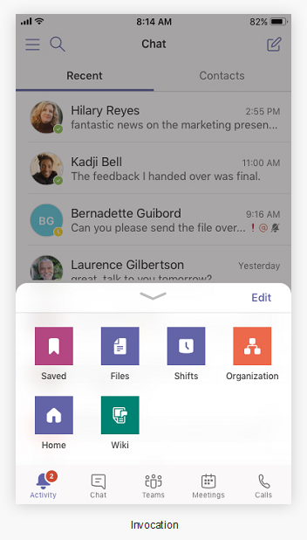
모바일의 탭
그룹 및 채널 탭은 모바일 클라이언트에서 사용할 수 있습니다.
모바일 지원에 대한 개발자 고려 사항:
모바일 클라이언트에서 테스트
반응형 설계
인증
낮은 대역폭 및 간헐적 연결
모바일에 대한 디자인 고려 사항
모바일에 봇이 있는 탭
UI 구성 요소
Notes:
contentUrl은 모바일 Teams 클라이언트에 로드됩니다.
채널/그룹 탭의 경우 사용자가 websiteUrl을 통해 별도의 브라우저에서 탭을 열 수 있지만, contentUrl이 먼저 로드됩니다.
탭에서 인증을 사용하는 경우 Teams JavaScript SDK 버전을 1.4.1 이상으로 업그레이드해야 합니다. 그렇지 않으면 인증이 실패합니다.
사용자 지정 탭은 채널, 그룹 채팅 또는 개인 앱(정적 탭 및/또는 일대일 봇이 포함된 앱)의 일부일 수 있습니다.
개인 앱은 모바일 클라이언트의 앱 서랍에서 사용할 수 있습니다. 이 앱은 데스크톱 또는 웹 클라이언트에서만 설치할 수 있으며 모바일 클라이언트에 표시되는 데 최대 24시간이 걸릴 수 있습니다.
그룹 및 채널 탭은 모바일 클라이언트에서도 사용할 수 있습니다. websiteUrl을 사용하여 브라우저 창에서 탭을 시작합니다. 하지만 탭 옆에 있는 ... 오버플로 메뉴를 클릭한 후 열기를 선택하여 모바일 클라이언트에서 contentUrl을 로드할 수 있습니다. 이 경우 contentUrl을 사용하여 Teams 모바일 클라이언트 내부에 탭을 로드합니다.

Slide 19
데모
Microsoft Teams에서 탭 만들기
Notes:
데모 리소스 위치: https://microsoft.sharepoint.com/:w:/t/MOCtoBaselineevents/EdLjY3x6rdJAowOLVrPYkgEB7_cUK7V8Gf3csBwa1DMXxQ?e=bIemI1

Slide 20
Microsoft Teams의 메시징 확장

Slide 21
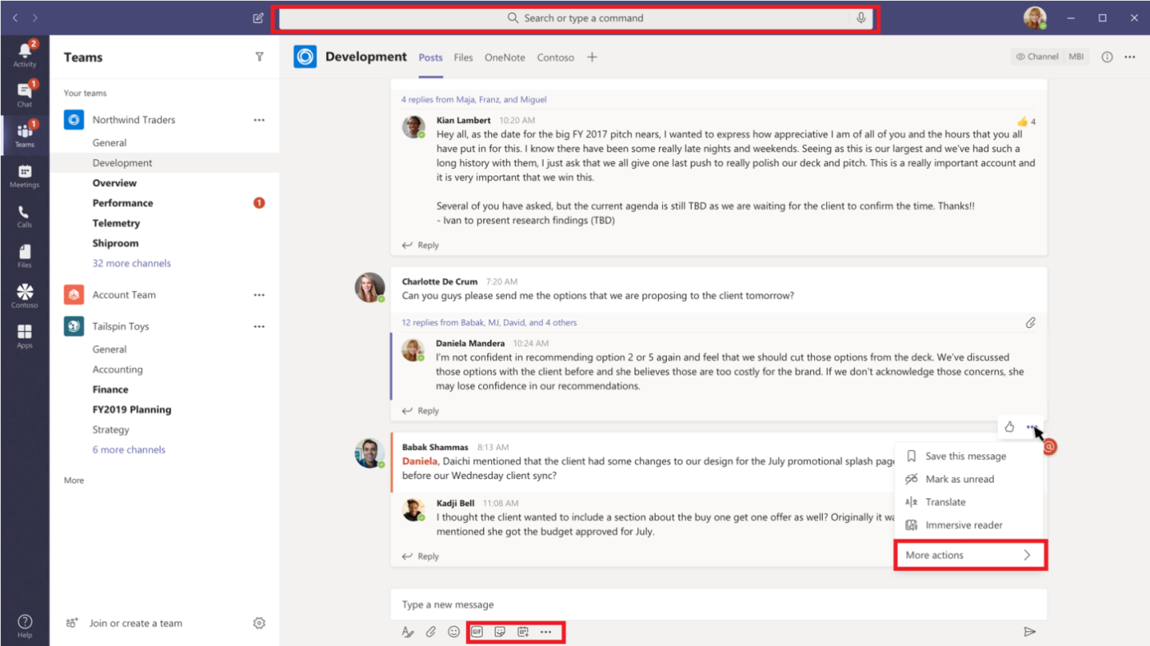
Teams의 메시징 확장이란?
메시징 확장을 사용하면 사용자가 서비스에 정보를 쿼리하고 정보를 서비스에 게시할 수 있습니다.
사용자는 메시지 작성 영역 또는 명령 상자의 외부 시스템이나 메시지에서 직접 작업을 검색하거나 시작할 수 있습니다.
그런 다음 개발자는 상호 작용 결과를 Microsoft Teams 클라이언트에 일반적으로 서식 있는 카드 형태로 다시 보낼 수 있습니다.
검색 명령은 위치를 호출합니다.
작업 명령은 위치를 호출합니다.
Notes:
메시징 확장을 사용하면 사용자가 서비스에 정보를 쿼리하고 정보를 서비스에 게시할 수 있습니다.

Slide 22
메시징 확장 만들기 개요
메시징 확장을 만드는 단계:
1. 개발 환경 준비
2. 웹 서비스 생성 및 배포(ngrok와 같은 터널링 서비스를 사용하여 로컬로 실행)
3. Bot Framework에 웹 서비스 등록
4. 웹 패키지 만들기
5. Microsoft Teams에 패키지 업로드
앱 매니페스트에서 메시징 확장 정의
Bot Framework에 등록

Slide 23
검색 기반 메시징 확장
검색 기반 메시징 확장에는 앱 매니페스트에서 메시징 확장에 대한 명령을 정의하고 쿼리를 수신 및 응답하도록 서비스를 설정하는 작업이 포함됩니다.
검색 기반 메시징 확장 명령을 정의합니다.
쿼리를 수신합니다.
쿼리에 대응합니다.

Slide 24
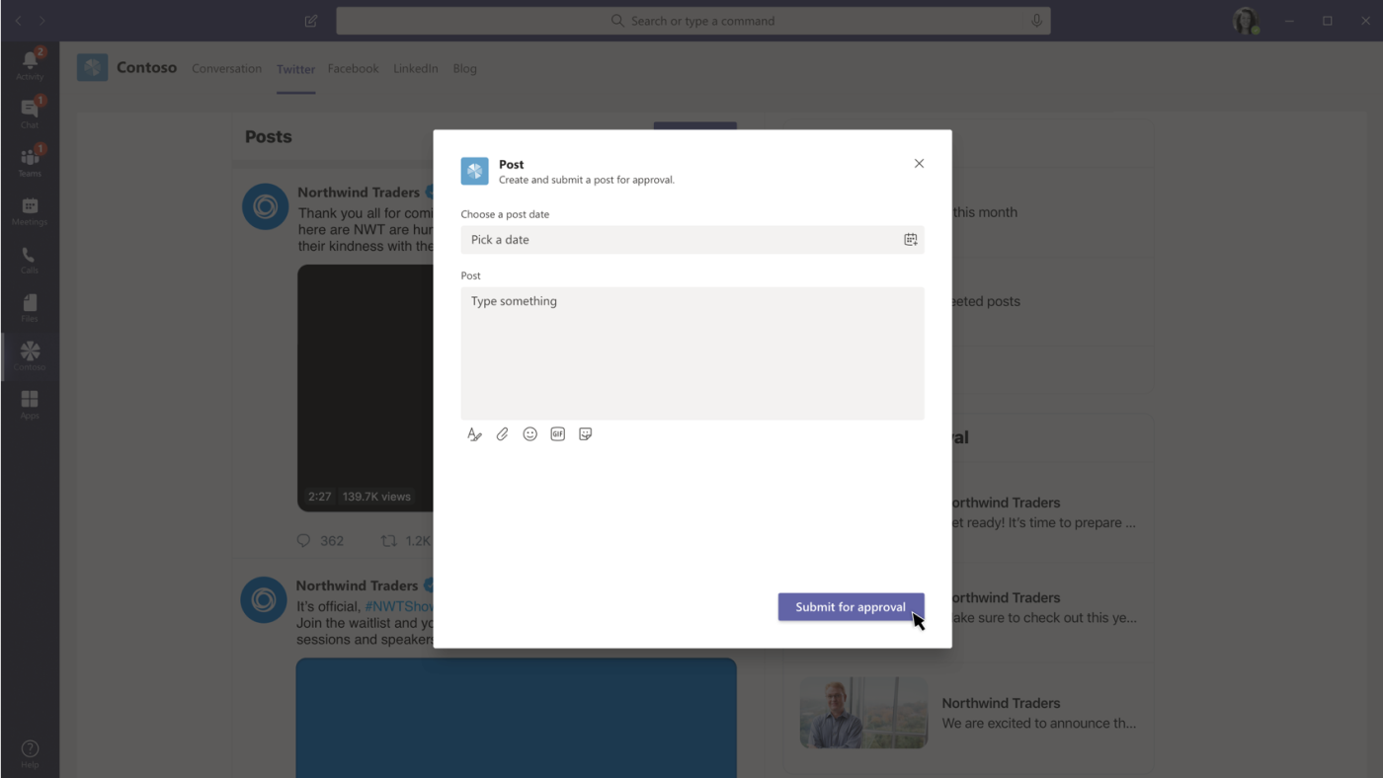
작업 기반 메시징 확장
작업 명령을 사용하면 개발자가 사용자에게 정보를 수집하거나 표시하는 모달 팝업을 제공할 수 있습니다.
작업 기반 메시징 확장을 정의합니다.
작업 모듈을 만들고 보냅니다
제출 작업에 대응합니다.

Slide 25
데모
Microsoft Teams의 메시징 확장 이해
Notes:
데모 리소스 위치: https://microsoft.sharepoint.com/:w:/t/MOCtoBaselineevents/EbSyzOo8NcNAoNsgw5n4VH0BSonSRR2CcogDOcbwNJ7mlw?e=l6EeHS

Slide 26
Microsoft Teams의 대화 봇

Slide 27
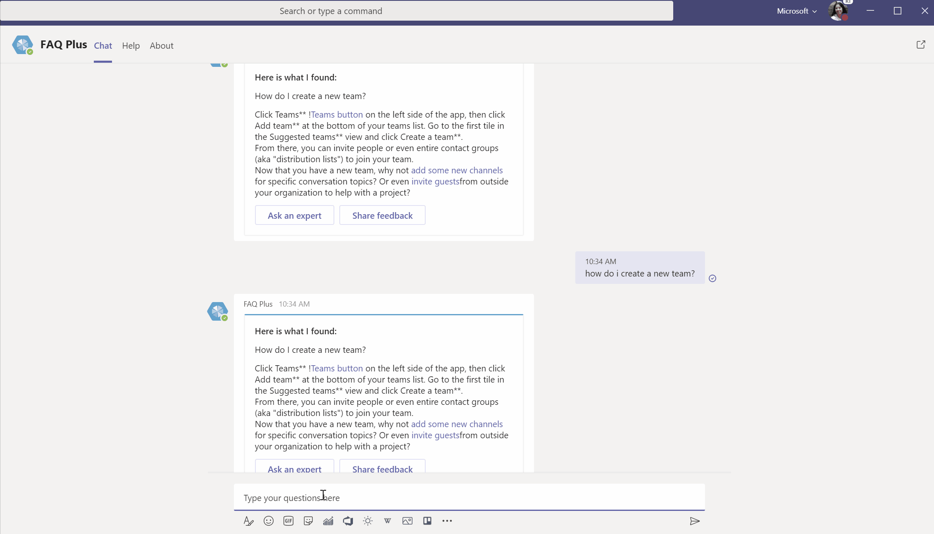
Teams의 봇 개요
봇은 사용자가 대화식으로 상호 작용하는 앱입니다.
사용자는 텍스트 또는 그래픽을 입력하거나 음성을 사용할 수 있습니다.
사용자와 봇 간의 모든 상호 작용은 활동 개체를 생성합니다.
Bot Framework Service는 사용자의 채널과 봇 간에 활동 개체를 보냅니다.
Notes:
대화 봇을 사용하면 개발자가 사용자에게 채팅 기능을 제공하고, 개발자는 세 명 이상의 그룹 채팅, 단일 사용자와 봇 간의 채팅과 같은 다양한 유형의 채팅을 만들 수 있습니다.

Slide 28
Teams의 봇 개요
Teams 앱의 대화 봇을 사용하면 사용자가 텍스트, 대화형 카드 및 작업 모듈을 통해 웹 서비스와 상호 작용할 수 있습니다.
대화 유형:
채널에서
그룹 채팅에서
일대일 채팅에서
Teams 앱 봇 시나리오

Slide 29
봇 대화 기본 사항
기본 대화는 봇이 Teams 및 다른 채널과 통신하도록 해 주는 단일 REST API인 Bot Framework Connector를 통해 처리됩니다.
메시지 내용
메시지 수신
메시지 보내기

Slide 30
Teams + Power Platform

Slide 31




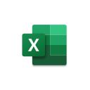









Power Platform은 Teams를 위한 사용자 지정 도구 개발을 가속화할 수 있습니다.
오늘 논의의 초점
플랫폼으로서의 Microsoft Teams
사전 제작된 앱
하위 코드 앱 및 워크플로
(Power Platform)
기술적 노력 필요
상위 코드
사용자 지정 솔루션
부서별 도구
직원 리소스
프로세스 및 워크플로
지원 및 정보

Slide 32
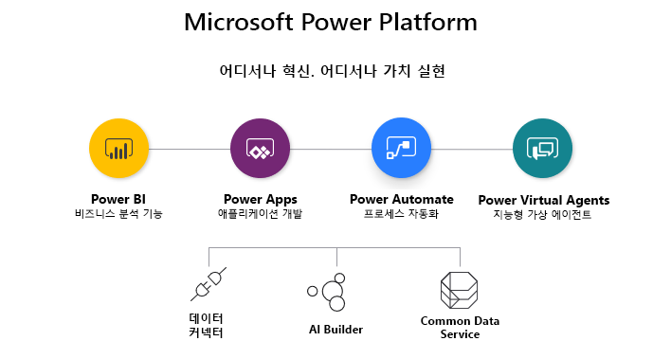
Power Platform 소개
Notes:
Microsoft의 Power Platform은 비즈니스를 가속화할 수 있는 솔루션을 만드는 데 사용하는 네 가지 주요 제품으로 구성됩니다.
Power Apps
Power Automate
Power BI
Power Virtual Agents
이 단원에서는 Power Platform 제품에 대한 개요를 제공하여 작동 방식을 소개합니다.
각 제품에 대해서는 이후 단원에서 자세히 살펴봅니다.

Slide 33
Power Apps 개요

Slide 34

Power Apps 소개
Microsoft PowerApps는 코딩 경험이 전혀 없어도 브라우저나 휴대전화, 태블릿에서 실행되는 비즈니스 응용 프로그램을 작성할 수 있는 서비스입니다.
PowerApps에는 세 가지 유형이 있습니다.
캔버스 앱
모델 기반 앱
포털
이 단원에서는 캔버스 앱 만들기를 살펴봅니다.

Slide 35
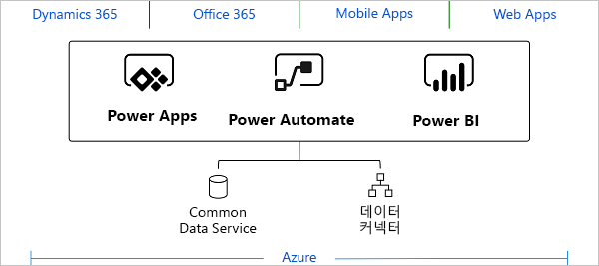
데이터에 Power Apps 연결
커넥터는 데이터 원본에서 Power App(또는 Power Automate의 워크플로)으로 연결하는 브리지 역할을 하므로 정보를 앞뒤로 전송할 수 있습니다.
Power Apps는 SharePoint, SQL Server, Office 365, Salesforce, Twitter를 비롯한 인기 있는 서비스 및 사내 데이터센터(on-Premises) 데이터 원본을 위한 275개 이상의 커넥터를 지원합니다.
사내 데이터센터(on-Premises) SharePoint 서비스와 같은 사내 데이터센터(on-Premises) 데이터 원본에 연결하려면 사내 데이터센터(on-Premises) 데이터 게이트웨이를 사용해야 합니다.
앱 또는 워크플로가 데이터 원본에 연결하면 커넥터는 일반적으로 몇 가지 형태의 인증이 필요합니다.
Common Data Service는 비즈니스 애플리케이션에서 사용하는 데이터를 안전하게 저장하고 관리할 수 있는 데이터 원본의 한 유형입니다.

Slide 36
캔버스 Power App 만들기
캔버스 Power App 만들기를 시작하는 방법에는 세 가지가 있습니다.
백지 상태에서 시작
템플릿에서 시작
데이터에서 시작
빈 캔버스로 시작하는 경우 앱 작성자는 커넥터(예: SharePoint 커넥터)를 사용하여 데이터 원본에 연결하거나 원하는 CDS 엔터티를 선택하여 앱에 데이터 원본을 추가할 수 있습니다.
컨트롤은 모양과 동작에 맞게 속성을 구성할 수 있는 애플리케이션의 사용자 인터페이스 요소입니다. 앱 작성자는 컨트롤을 추가하여 캔버스 앱을 빌드합니다. 컨트롤을 데이터 원본과 연결할 수 있습니다.
캔버스 앱의 변경 내용을 저장하면 앱 작성자와 앱을 편집할 권한이 있는 다른 사용자에 대해서만 변경 내용이 자동으로 게시됩니다.
앱 작성자는 변경을 마친 후 앱을 공유하는 모든 사용자가 사용할 수 있도록 변경 내용을 명시적으로 게시해야 합니다.
앱이 게시되면 앱 작성자는 조직에서 앱을 실행할 수 있는 사용자와 앱을 수정하고 다시 공유할 수 있는 사용자를 지정할 수 있습니다.
Notes:
앱을 시작하고 Power Apps Studio에서 세 개의 창에 표시하는 방법을 보여 줍니다.

Slide 37
Power App 실행
Power App을 실행하는 프로세스는 앱 유형에 따라 다릅니다.
캔버스 앱은 모바일 디바이스, SharePoint Online 및 Microsoft Teams에서 실행할 수 있습니다.
Microsoft 파트너 네트워크의 일부인 앱 작성자는 캔버스 앱을 고객과 공유하여 AppSource.com 및 Power Apps 시험 사용 솔루션을 사용하여 비즈니스에 대한 잠재 고객을 유치할 수 있습니다.
모델 기반 앱은 Dynamics 365 모바일 앱을 사용하여 모바일 디바이스에서 실행됩니다. Power Apps 모바일 앱을 사용하여 모델 기반 앱을 실행할 수는 없습니다.
사용자가 휴대폰 및 태블릿용 Dynamics 365 앱을 설치하지 않은 경우 디바이스의 화면 해상도가 충분히 높다면 태블릿의 웹 브라우저에서 앱을 실행할 수 있습니다.
Notes:
앱을 시작하고 Power Apps Studio에서 세 개의 창에 표시하는 방법을 보여 줍니다.

Slide 38
데모
SharePoint 데이터 원본에서 Power App 만들기
Notes:
전제 조건: SharePoint Online 목록 만들기
작업 1: 서비스 데스크 요청 목록 검토
작업 2: Power App 만들기
작업 3: Power App Studio 검토(선택 사항)
작업 4: 앱 사용자 지정(선택 사항)
작업 5: Microsoft Teams에 티켓 발급 시스템 앱 추가
작업 6: 모바일 디바이스에서 앱 실행(선택 사항)
또는 Teams 및 Power Platform 데모에 대한 클릭 광고 데모를 표시하고, Teams의 Power App을 표시하되 앱을 빌드하는 방법은 보여 주지 않습니다.

Slide 39
Power Automate 개요

Slide 40

Power Automate 소개
Microsoft Power Automate는 조직이 가장 일반적인 앱 및 서비스에서 워크플로를 자동화하여 보다 스마트하고 효율적으로 작업할 수 있게 해 주는 온라인 워크플로 서비스입니다. 다음과 같은 워크플로 예제를 볼 수 있습니다.
우선 순위가 높은 알림 또는 이메일에 즉시 응답
새로운 판매 리드를 포착, 추적 및 후속 조치
서비스 간에 파일 복사
비즈니스에 대한 데이터를 수집하고 해당 정보를 팀과 공유
승인 워크플로 자동화
Power Automate에서 다음과 같은 유형의 흐름을 만들 수 있습니다.
자동화된 흐름
인스턴트 흐름
예약된 흐름
비즈니스 프로세스 흐름
UI 흐름
Notes:
Power Automate의 이전 명칭이 Microsoft Flow였음을 언급합니다. 일부 학생은 Flow를 접한 경험이 있어 이것이 Power Automate와 어떤 관련이 있는지 궁금해합니다.
Power Automate는 워크플로 및 프로세스 자동화를 구축하기 위한 하위 코드 플랫폼에 해당합니다.
이 단원에서는 Power Automate를 사용하여 비즈니스 요구 사항을 충족하고 비즈니스 데이터와 상호 작용하는 워크플로를 구축하는 방법을 알아봅니다.
또한 Power Automate를 관리하는 방법을 살펴봅니다.

Slide 41
데이터 원본에 흐름 연결
Power Automate는 커넥터를 사용하여 데이터 원본에서 워크플로로 연결하는 브리지 역할을 한다는 점에서 Power Apps와 유사합니다.
공용 또는 사용자 지정 커넥터일 수 있습니다.
커넥터는 흐름에서 사용되는 트리거 및 작업을 사용 가능하게 만듭니다.
트리거는 흐름에서 워크플로 실행을 시작하는 데 사용됩니다.
작업은 흐름에서 실행 중에 정의된 작업 집합을 수행하는 데 사용됩니다.
흐름에서 일반적으로 사용되는 일부 트리거는 다음과 같습니다.
항목을 만들 때
항목을 만들거나 수정할 때
항목을 삭제할 때
흐름에서 일반적으로 사용되는 일부 작업은 다음과 같습니다.
첨부 파일 추가
파일 복사
파일 체크인
파일 체크 아웃

Slide 42
흐름 만들기
흐름 만들기를 시작하는 방법에는 세 가지가 있습니다.
백지 상태에서 시작
템플릿에서 시작
커넥터에서 시작
Power Automate 디자이너는 흐름 논리의 모든 세부 사항을 구성할 수 있는 기능이 풍부한 도구입니다.
흐름을 만들 때 다음 요소가 사용됩니다.
트리거
작업
동적 콘텐츠
코드 미리 보기
Functions
고급 기능
흐름 검사기는 흐름에서 오류 또는 경고를 확인하고 오류 또는 경고가 발생하는 작업을 호출합니다.

Slide 43
흐름 실행
흐름이 오류 없이 저장된 경우 트리거 조건이 충족되면 흐름이 활성화되어 실행할 수 있습니다.
수동으로 트리거하면 단추(인스턴트) 흐름이 실행됩니다.
트리거 조건이 발생할 때 흐름을 실행하도록 예약하거나 실행 단추를 눌러 흐름을 즉시 실행할 수 있습니다.
공동 소유자, 실행 전용 사용자와 같은 다른 사용자와 흐름을 공유할 수 있습니다.
사용자가 다른 사용자 또는 그룹을 흐름의 소유자로 추가한 경우 해당 흐름은 팀 흐름이 됩니다(팀 흐름 아래에만 표시됨). 또한 흐름의 공동 소유자는 이미 존재하는 연결을 사용하여 흐름을 수정할 수 있습니다.
실행 전용 공유는 흐름이 수동으로 트리거되는 경우의 옵션입니다(단추 흐름). 흐름을 공유하는 사용자는 흐름을 실행할 수만 있고 편집할 수 없습니다.
다음 소스에서 흐름을 실행할 수 있습니다.
SharePoint 목록이 포함된 흐름을 공유할 경우 SharePoint 내에서 흐름을 실행할 수 있습니다.
사용자는 Microsoft Teams 내에서 흐름을 생성, 관리, 실행할 수 있습니다.
Power Automate 휴대폰 앱에서 Power Automate 흐름을 생성, 관리, 실행할 수 있습니다.

Slide 44
데모
Power Automate를 사용하여 흐름 만들기
Power Automate 흐름 만들기
Power Automate 흐름에 추가 소유자 할당(선택 사항)
Notes:
또는 Teams 및 Power Platform 데모에 대한 클릭 광고 데모를 표시하고, Power Automate 흐름에서 Teams에 도착하는 승인 알림을 표시하되 흐름을 빌드하는 방법은 보여 주지 않습니다.

